Slide 1
아이디어 공유 및 유사 특허 검색 서비스
화면설계서
팀명 : 아이디어 체인지업
팀원 : 조성국 / 이현제 / 오유미 / 정종선 / 김새람
2022. 07. 26

Slide 2





서비스 흐름도
요약 임베딩 추출
회원가입
게시판
게시글 작성
유사특허 검색
유사도 계산
게시글 보기
댓글 작성
유사도 상위
Top-N 추출
로그인
공모전
공모전 게시
공모전 보기
공모전 참여
사용자
웹 브라우저
내가 쓴 글
좋아요 글
마이페이지
내가 쓴 댓글
게시(참여)한 공모전
회원정보수정

Slide 3
메뉴 구성
아이디어 체인지업
메인화면
홈페이지 소개
공모전 파일 업로드
공모전 소개
공모전
게시된 공모전 확인
공모전 파일 양식 다운로드
공모전 게시
게시글 보기
게시판
게시글
유사 특허
카테고리 정렬 검색
좋아요, 댓글
마이 페이지
내가 쓴 글
게시글로 이동
좋아요 글
내가 쓴 댓글
게시한 공모전
파일 제출자 및 제출파일 확인
회원 정보 수정

Slide 4
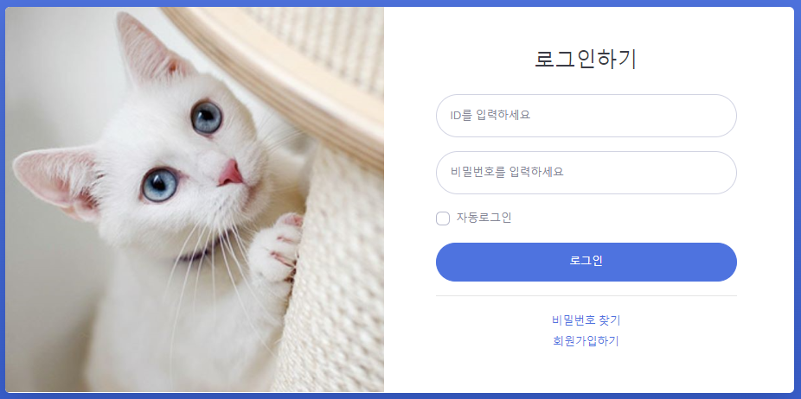
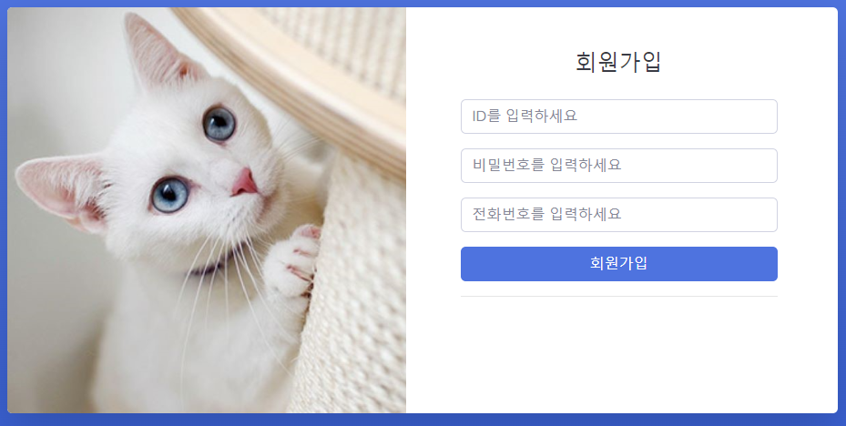
과제명
아이디어 공유 및 유사 특허 검색 서비스
1
2
화면이름
로그인, 회원가입
3
4
화면코드
login.jsp / join.jsp
작성자
5
이현제
6
7
유의사항
8
아이디 ,비밀번호, 전화번호는 DB MEMBER 테이블에 저장
화면설명
- 1. 아이디 입력 창
- 2. 비밀번호 입력 창
- 3. 로그인 버튼 ->main.jsp 이동
- 4. 회원가입버튼 ->join.jsp 이동
- 5. 아이디 입력 창
- 6. 비밀번호 입력 창
- 7. 전화번호 입력 창
- 8. 회원가입 버튼 -> 회원 정보 저장 후 main으로 이동

Slide 5
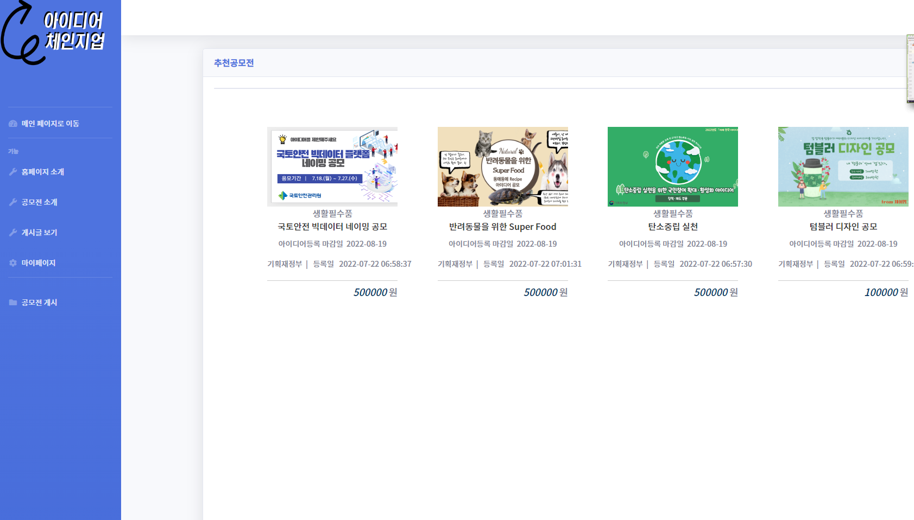
과제명
아이디어 공유 및 유사 특허 검색 서비스
화면이름
공모전
2
화면코드
Competition.jsp
3
4
1
작성자
이현제
5
유의사항
6
화면설명
- 1. 공모전 상세페이지 - > DetailCompete.jsp
- 2. 메인 페이지 -> main.jsp
- 3. 공모전 소개 -> ReadCompete
->Competition.jsp
- 4. 게시글 보기 -> ReadBoard
-> Board.jsp
- 5. 마이페이지 -> MyInfo
-> Mypage
- 6. 공모전 게시 -> PostCompetition.jsp

Slide 6
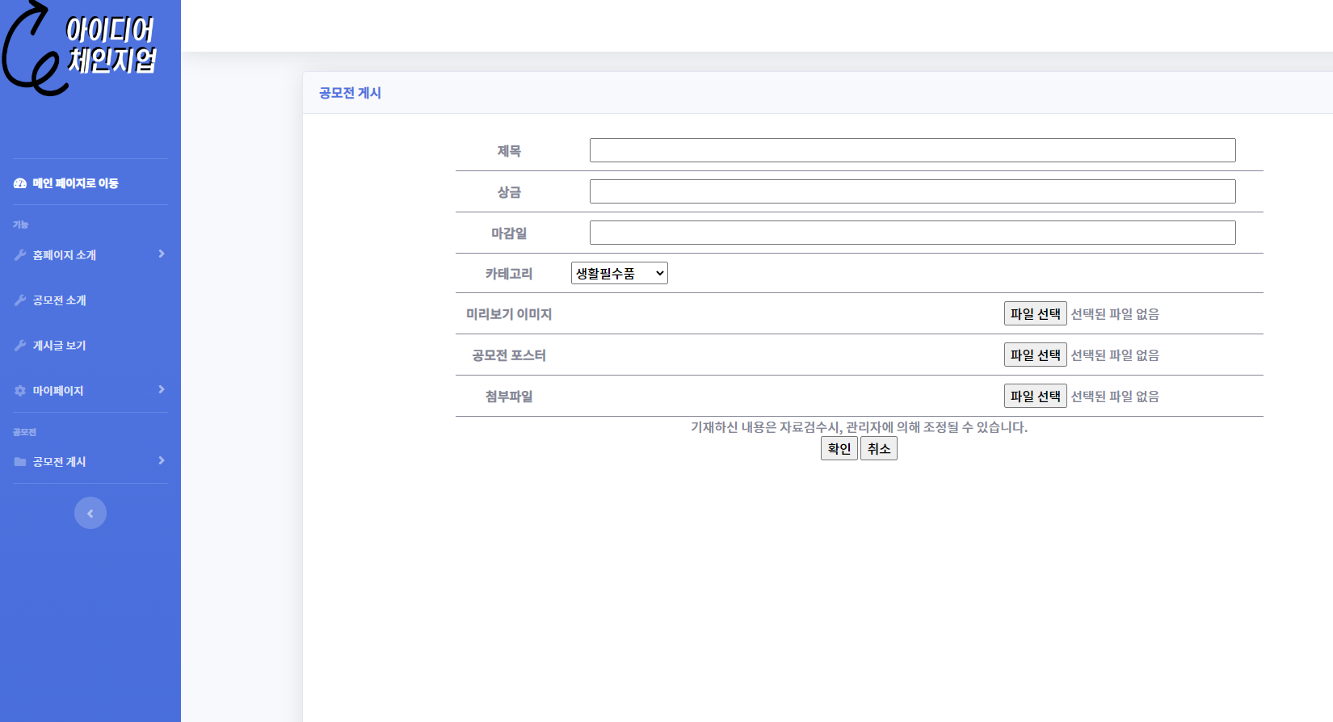
과제명
아이디어 공유 및 유사 특허 검색 서비스
1
화면이름
2
공모전 작성
3
4
5
화면코드
6
PostCompetition.jsp
7
8
9
작성자
이현제
유의사항
미리보기 이미지는 공모전 화면에 보여주는 미리보기 이미지
공모전 포스터는 공모전 글 내부에 보여주는 포스터
첨부파일은 공모전 파일에 필요한 서류 및 제출양식
입력된 정보는 DB COMPETITION 에 저장되고 추가 파일들은 COMPETE_FILE 에 저장
화면설명
- 1. 제목 - > 공모전 제목 입력 창
- 2. 상금 -> 공모전 상금 입력 창
- 3. 마감일 -> ReadCompete
->Competition.jsp
- 4. 카테고리 -> ReadBoard
-> Board.jsp
- 5. 미리보기 이미지 -> MyInfo
-> Mypage.jsp
- 6. 공모전 게시 -> PostCompetition.jsp

Slide 7
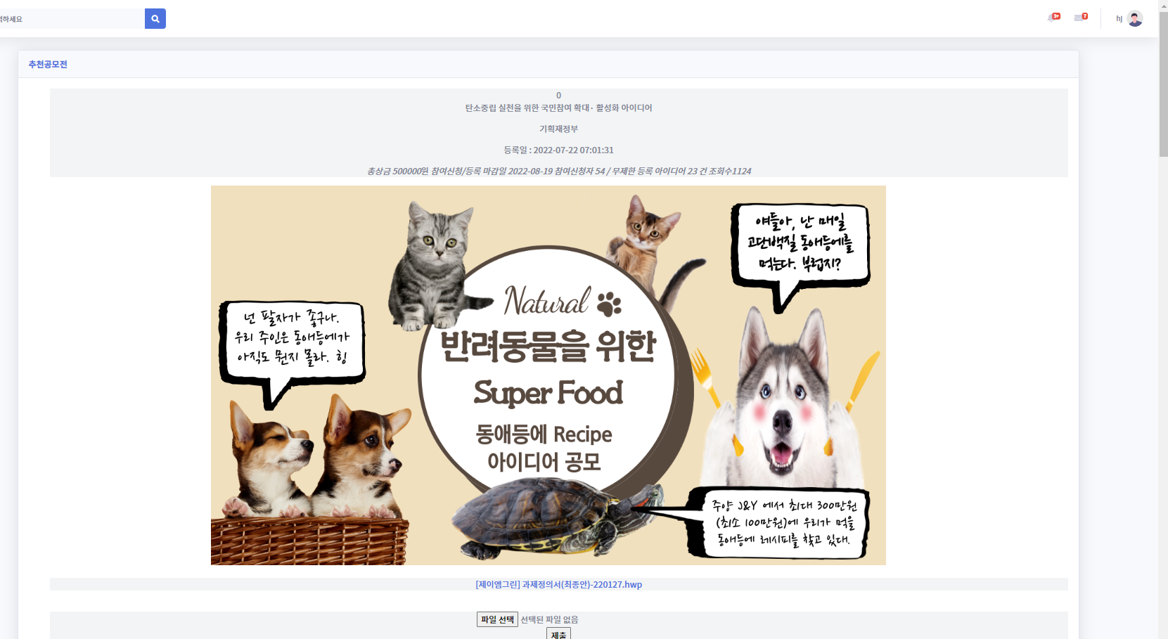
과제명
아이디어 공유 및 유사 특허 검색 서비스
1
화면이름
2
3
공모전 내용 및 공모전 제출
화면코드
4
DetailCompete.jsp
작성자
이현제
유의사항
5
제출 버튼 클릭시 선택한 파일이 DB SUBMIT_FILE 에 저장
6
7
화면설명
- 1. 공모전 제목
- 2. 등록일
- 3. 상금,마감일
- 4. 공모전 포스터
5. 첨부파일 -> (다운로드)
6. 파일 선택 -> 다운로드한 첨부파일에 올려진 양식에 맞춰 파일 선택
제출 버튼

Slide 8
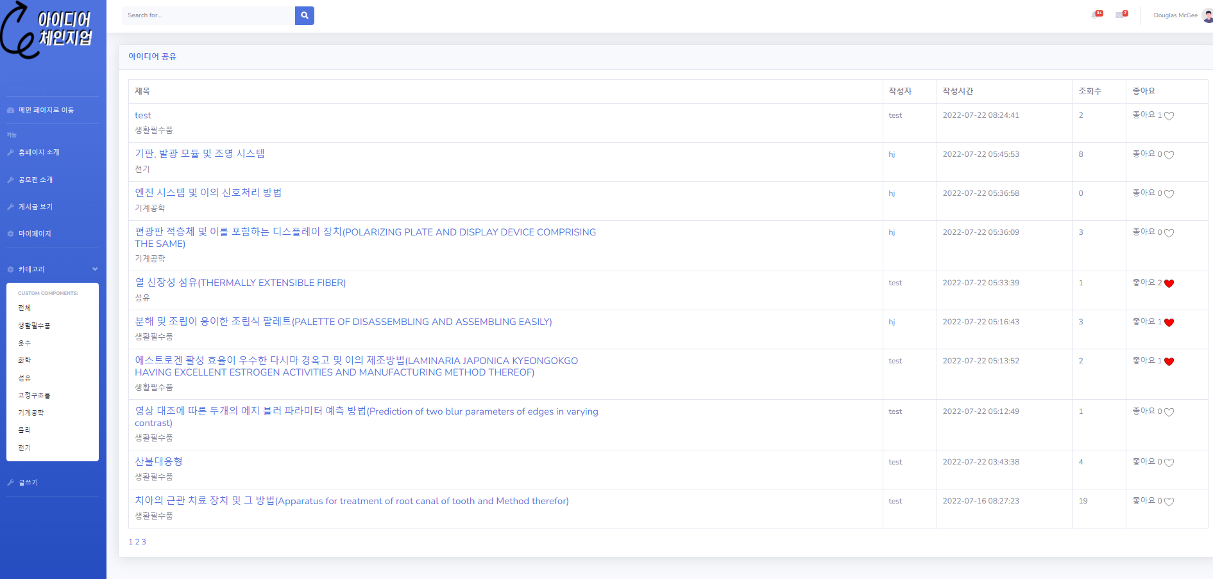
과제명
아이디어 공유 및 유사 특허 검색 서비스
1
2
3
화면이름
게시판
화면코드
4
5
Board.jsp
작성자
이현제
6
유의사항
7
좋아요 선택,취소시 DB LIKES 테이블에 저장 또는 삭제
화면설명
- 1. 검색 -> 단어를 검색하여 내용이 포함된 게시글을 찾아 보여주는 기능
- 2. 게시글( 제목) -> LoadDetail
- > Detail.jsp
- 3. 게시글 에 대한 카테고리, 작성자, 작성시간에 대한 내용
4. 조회수 -> 아이디와 게시글을 세션에 저장하여 조회수를 카운트 하고 더 이상 늘어나지 않게 조절
좋아요 -> 좋아요 버튼으로 선택과 해제 가능
5. 카테고리 -> 카테고리에 맞는 글을 찾는 기능
6. 글쓰기 기능 -> Post.jsp
7. 페이지 이동 버튼 -> 최근 작성 시간순서대로 10개씩 정렬 그 이전 작성글은 페이지 이동 후 열람가능

Slide 9
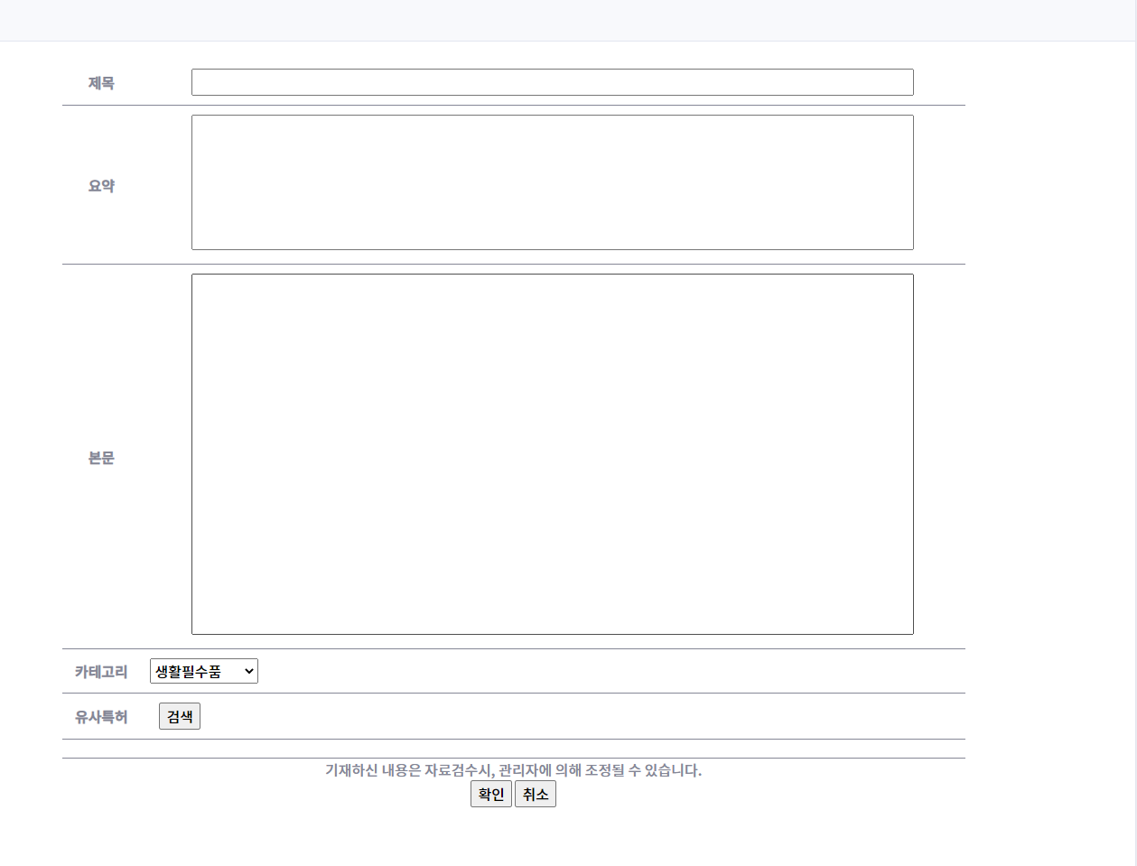
과제명
1
아이디어 공유 및 유사 특허 검색 서비스
2
화면이름
게시글 작성
3
화면코드
Post.jsp
작성자
이현제
4
유의사항
5
제목 , 요약, 본문, 카테고리 내용은 DB POST 테이블에 저장
유사특허 검색버튼은 요약본과 비교하여 유사도를 측정합니다.
6
화면설명
1. 제목 입력 창
2. 요약 내용 입력 창
3. 본문 내용 입력 창
4. 카테고리 선택 창
5. 유사특허를 찾아 검색하여 유사도가 높은 10개의 특허를 보여주는 기능
6. 게시글 게시 -> Upload
-> ReadBoard ->Board.jsp

Slide 10
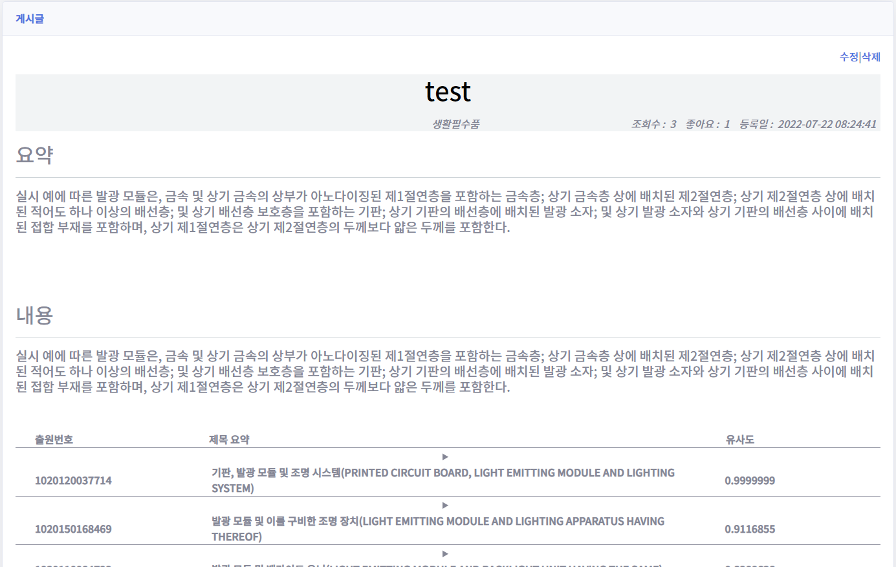
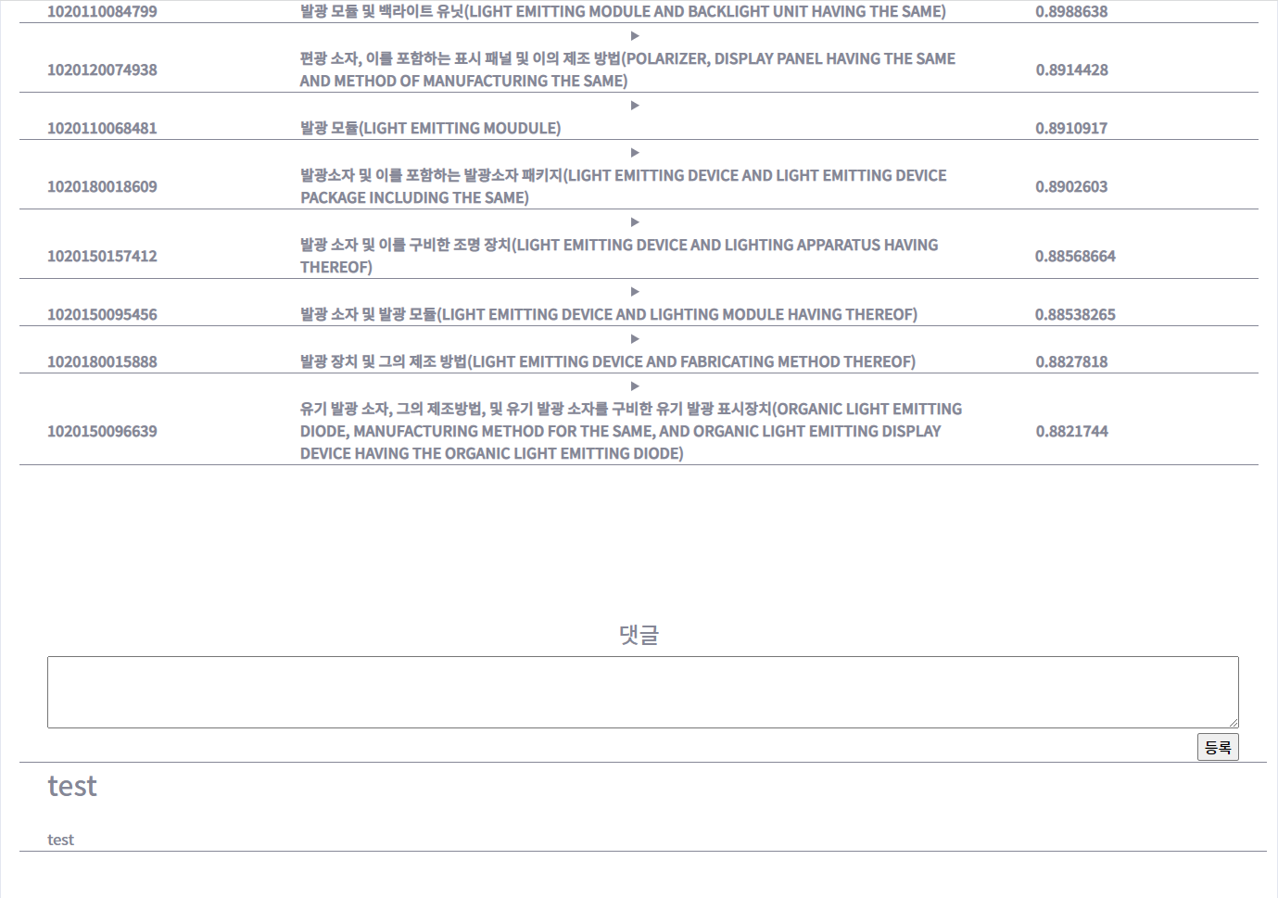
1
과제명
2
아이디어 공유 및 유사 특허 검색 서비스
3
화면이름
게시글 내용, 유사특허 및 댓글
4
화면코드
Detail.jsp
작성자
이현제
유의사항
작성글을 작성한 아이디와 동일할 경우 수정 및 삭제 가능
5
6
화면설명
1. 작성글 수정 및 삭제 기능
수정 : EditPost.jsp
삭제 : DeletePost -> ReadBoard.jsp
2. 게시글 제목 , 카테고리, 조회수, 좋아요, 등록일 출력
3. 요약 및 내용 출력
4. 유사도가 높은 실제 특허에 등록된 출원번호,제목, 요약, 유사도 출력
5. 댓글 내용 작성 및 등록 -> UploadComment -> Detail.jsp
6. 등록된 댓글 출력

Slide 11
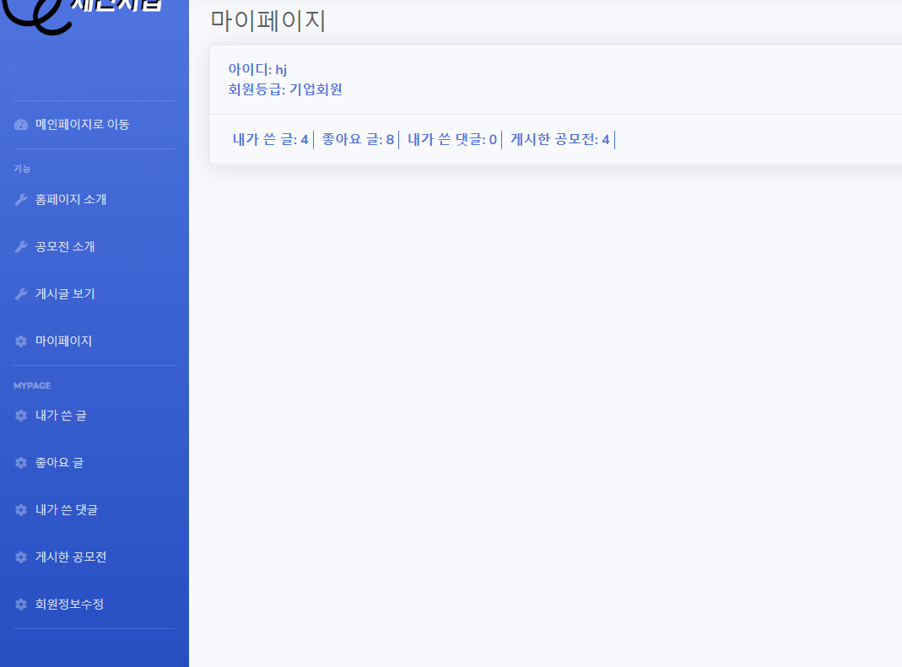
과제명
아이디어 공유 및 유사 특허 검색 서비스
화면이름
1
마이페이지 – 메인
화면코드
MyPage.jsp
작성자
2
이현제
3
유의사항
4
5
6
화면설명
1. 내가 쓴 글, 좋아요 한 글, 내가 쓴 댓글, 게시한 공모전 개수 확인
2. 내가 쓴 글 -> MyPost -> MyPage.jsp
3. 좋아요 글 -> MyLike -> MyPost.jsp
4. 내가 쓴 댓글 -> MyComment
-> Mypage.jsp
5. 게시한 공모전 -> MyCompete
6. 회원정보수정 -> EditMember.jsp

Slide 12
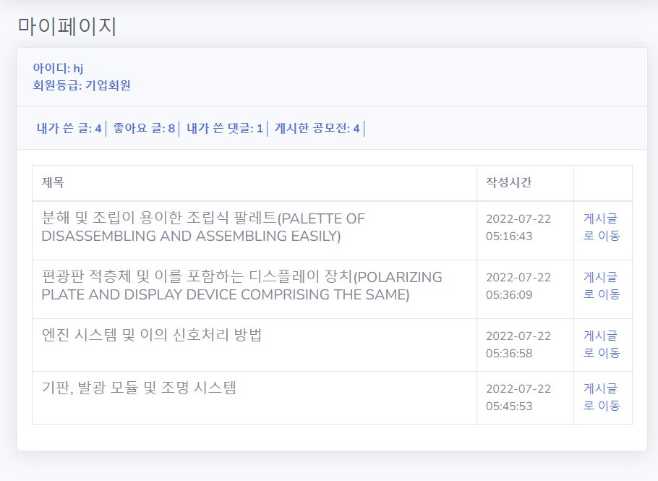
과제명
아이디어 공유 및 유사 특허 검색 서비스
화면이름
마이페이지 – 내가 쓴 글
화면코드
1
2
MyPost
작성자
이현제
유의사항
화면설명
1. 내가 쓴 글 제목 및 작성시간
2. 제목에 맞는 작성글로 이동 버튼

Slide 13
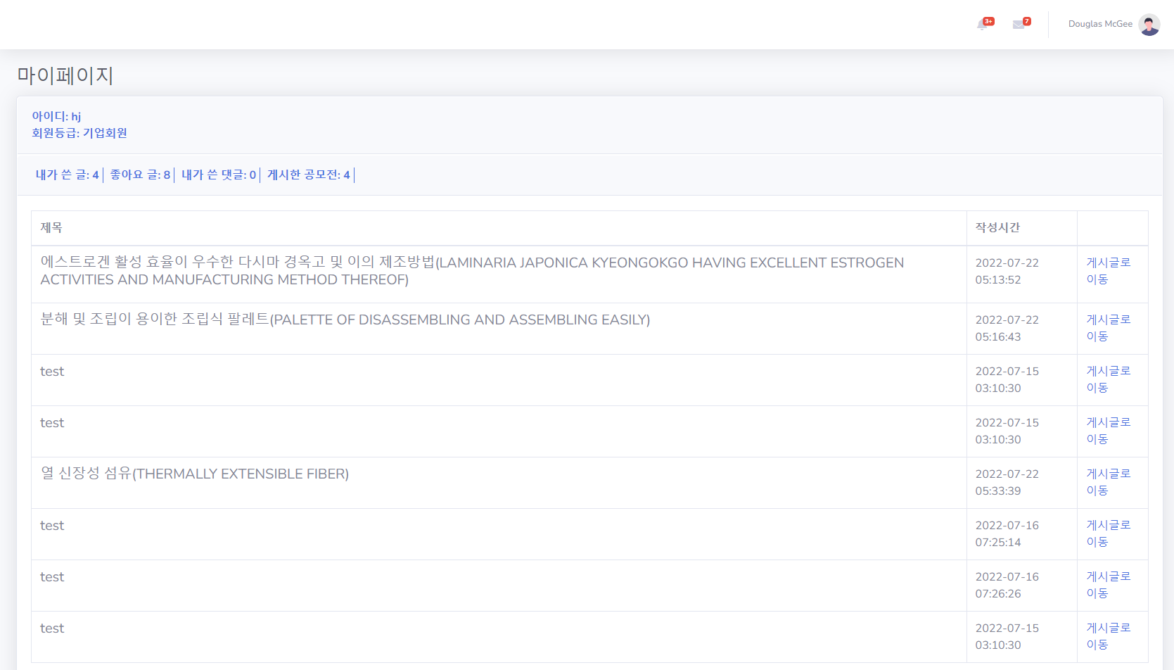
과제명
아이디어 공유 및 유사 특허 검색 서비스
화면이름
마이페이지 – 좋아요 글
1
2
화면코드
MyLike
작성자
이현제
유의사항
화면설명
1. 좋아요 글 제목 및 작성시간
2. 좋아요 글 이동

Slide 14
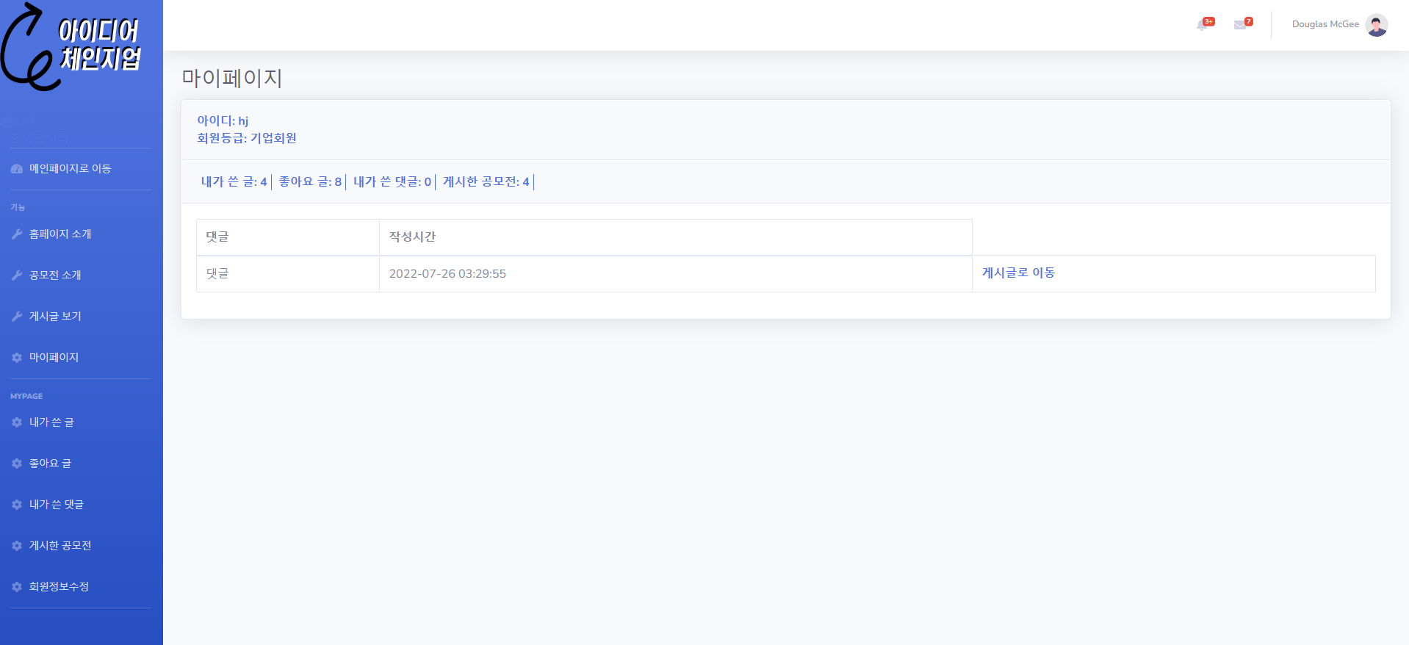
과제명
아이디어 공유 및 유사 특허 검색 서비스
화면이름
마이페이지 – 내가 쓴 댓글
화면코드
MyComment
작성자
1
2
이현제
유의사항
화면설명
1. 내가 작성한 댓글 내용
및 작성시간
2. 댓글을 썼던 게시글로 이동

Slide 15
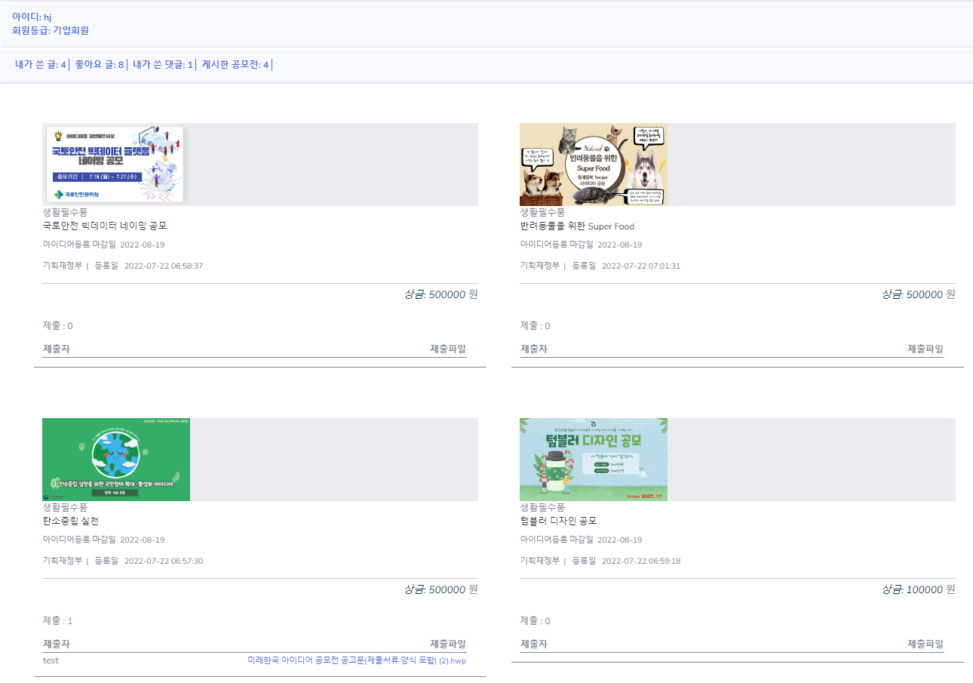
과제명
아이디어 공유 및 유사 특허 검색 서비스
화면이름
마이페이지 – 게시한 공모전
화면코드
MyCompete
작성자
이현제
1
유의사항
2
화면설명
1. 게시한 공모전 제목, 등록일, 상금, 마감일, 공모전 제출자, 제출파일 확인 기능
2. 제출자가 제출한 파일 다운로드 기능

Slide 16
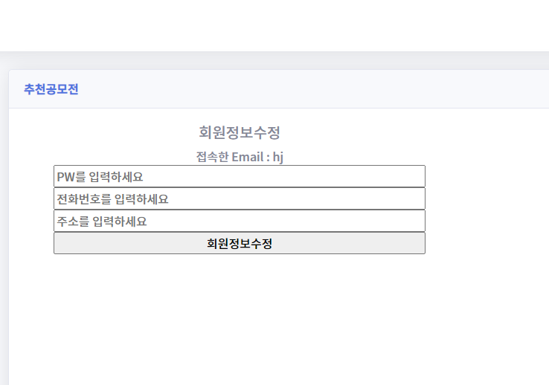
과제명
아이디어 공유 및 유사 특허 검색 서비스
화면이름
마이페이지 – 회원정보수정
1
2
화면코드
3
EditMemeber.jsp
4
5
작성자
이현제
유의사항
화면설명
1. 현재 사용중인 ID
2. 변경할 PW 입력 창
3. 변경할 전화번호 입력 창
4. 변경할 주소 입력 창
5. 회원정보 수정 버튼 -> EditProfile -> main.jsp

